Slide 1
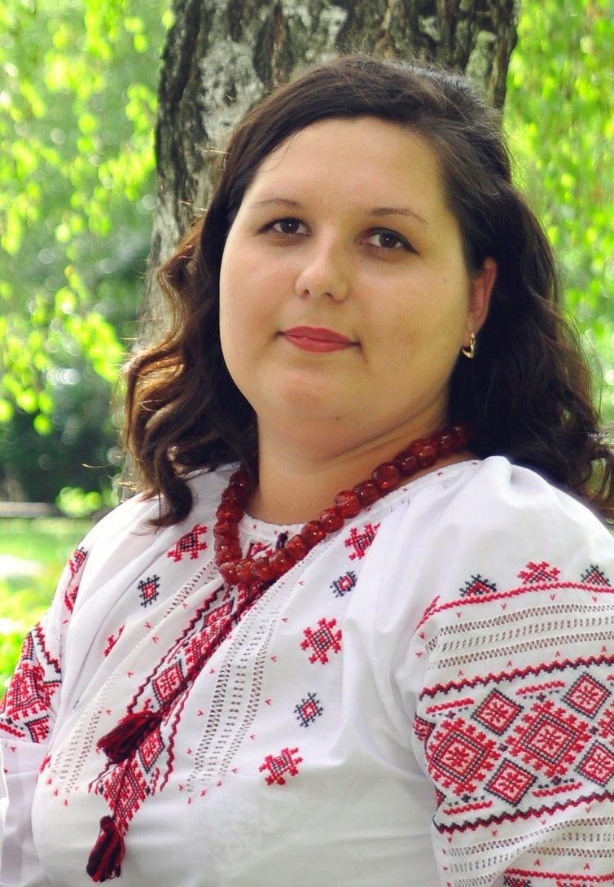
Лоскутова Олександра Леонідівна
Місце роботи:
Есхарівська загальноосвітня школа
І-ІІІ ступенів Чугуївської районної ради Харківської області
Стаж роботи:
педагогічний – 12 років
у тому числі класним керівником- 7 років
Кваліфікаційна категорія ІІ.
Автор досвіду: Лоскутова О.Л.

Slide 2

Тема досвіду
Всебічний розвиток особистості на основі формування ключових життєвих компетентностей та соціальної активності учнів
Автор досвіду: Лоскутова О.Л.

Slide 3

Педагогічне кредо
«Щоб вести дітей за собою, потрібно рухатись самому, не зупиняючись»
Автор досвіду: Лоскутова О.Л.

Slide 4

Актуальність
Вимоги до сучасної особистості:
високий рівень національної та загальнолюдської культури;
активна життєва позиція;
вміння критично мислити, аналізувати, планувати, діяти;
вміння розвиватися та вдосконалюватися.
Важливу роль у формуванні цих особистісних якостей відіграє школа .
Автор досвіду: Лоскутова О.Л.

Slide 5
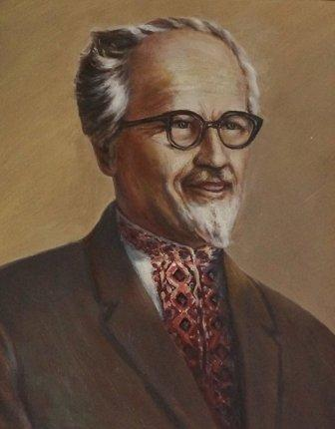
Наукові концепції та теорії
«Виховувати – означає проектувати поступове ставлення якостей особистості та керувати здійсненням накреслених проектів»
Григорій Силович Костюк,
український психолог
Автор досвіду: Лоскутова О.Л.

Slide 6

Ідея
Набуття учнями соціальних компетентенцій – базису успішної особистості.
є максимально корисною цьому суспільству
повноцінно живе в новому демократичному суспільстві
постійно розвивається та вдосконалюється
Автор досвіду: Лоскутова О.Л.

Slide 7
Виховна система класу «Впевнений крок»
ОСОБИСТІСТЬ
Форми :
- Тренінг
- Акція
- КТС
- Свято-презентація
- Анкета думок
- Брифінг
-Учнівське
самоврядування
-Кейсметод
Методи:
Спостереження
Опитування
Анкетування
Віртуальні
екскурсії
Свята
Вікторини
Конкурси
Змагання
Навчальний заклад
Самоствердження
Самовдосконалення
Самореалізація
Сім`я
Самовизначення
Самопізнання
Самоповага
Самоусвідомлення
Автор досвіду: Лоскутова О.Л.

Slide 8
КРОК 1. Сприяння розвитку здібностей адекватної самооцінки (самоусвідомлення, самоповага)
Робота направлена на згуртування учнівського колективу (КТС, свята)
Розвиток здібностей шляхом участі в різноманітних позашкільних заходах та відвідування гуртків (концерти, змагання, інтелектуальні ігри)
Автор досвіду: Лоскутова О.Л.

Slide 9
КРОК 2. Самостійна активна участь учня у виховному просторі
(самопізнання, самовизначення)
Волонтерський рух (допомога людям похилого віку, акції)
Шефська робота (допомога в організації свят для молодших школярів)
Визначення інтересів (участь у предметних олімпіадах, творчих конкурсах, спортивних змаганнях, відвідування гуртків, секцій)
Автор досвіду: Лоскутова О.Л.

Slide 10
КРОК 3 . Реалізація учнем індивідуально-особистісних технологій життєтворчості (самореалізація, самовдосконалення, самоствердження)
Активна участь у роботі учнівського самоврядування
Формування соціальної компетентості шляхом участі у проектах, акціях, флешмобах, тренінгах.
Організація та проведення різноманітних заходів (виставки, творчі конкуси тощо)
Автор досвіду: Лоскутова О.Л.

Slide 11
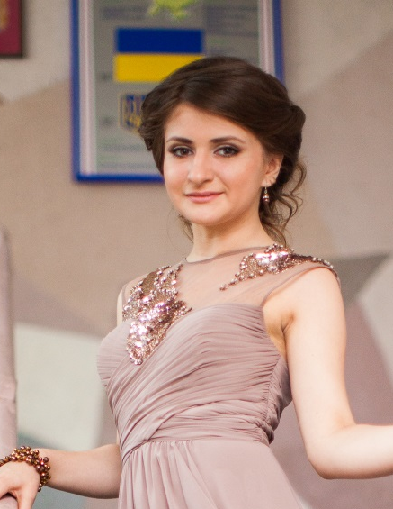
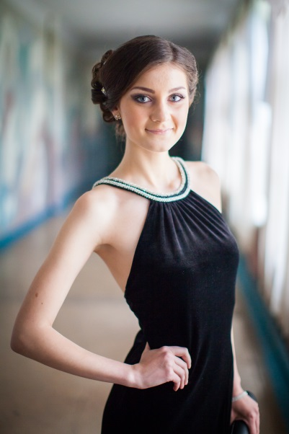
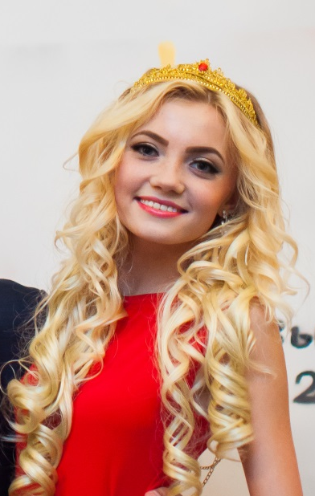
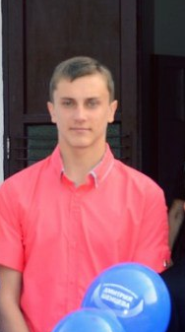
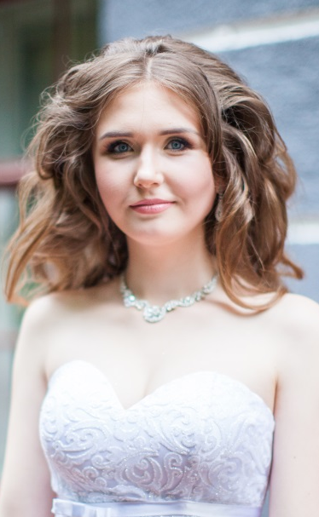
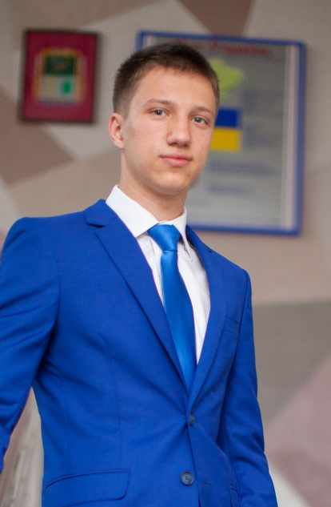
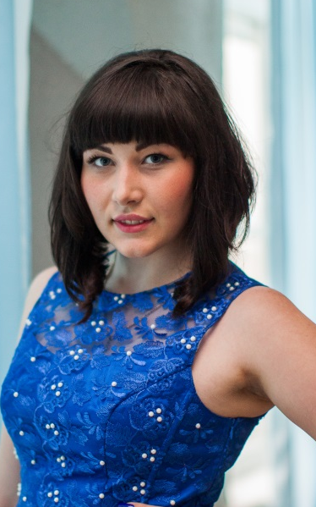
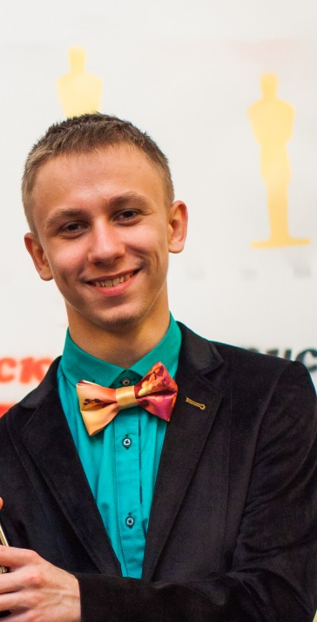
Результат
Солопова Анастасія, багаторазовий призер творчих конкурсів.
Толстокора Аліна, золота медалістка багаторазовий переможець районного етапу олімпіад.
Стремоухова Лілія, переможець районного етапу конкурсу ораторів.
Падалка Валерій, багаторазовий призер районних спортивних змагань
Дерев'янко Данило, КМС з військово-спортивних багатоборств, кращий спортсмен школи.
Солодун Анастасія,
призерка районного етапу олімпіади з психології та педагогіки, активна учасниця волонтерського руху.
Кащавцева Аліна, міністр внутрішніх справ учнівського самоврядування
Кошлич Петро,
дитиниа з особливими освітніми потребами, що є повністю соціалізованим.
Автор досвіду: Лоскутова О.Л.

Slide 12
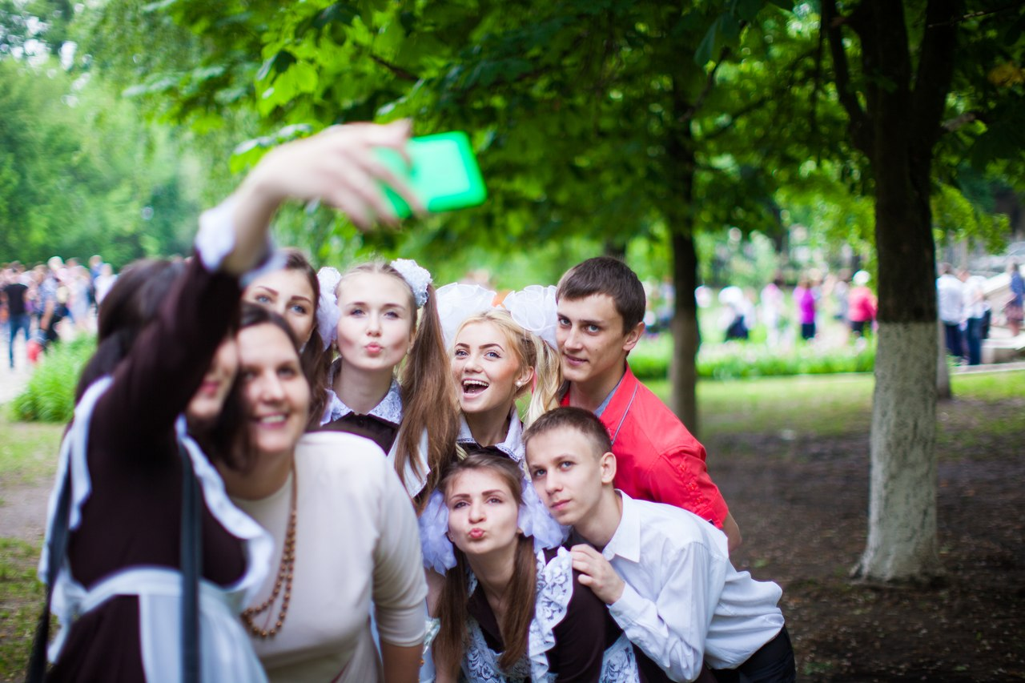
Висновки
Я не тільки вчу дітей, але і сама вчуся у них. Вчуся бути позитивною і активною. Результатом цього є моя участь у Всеукраїнському конкурсі «Класний керівник року-2015». Ось така роль моїх вихованців у моєму особистому та професійному становленні.
Автор досвіду: Лоскутова О.Л.

